Slide 1


CHÀO MỪNG CÁC EM HỌC SINH LỚP 1
ĐÃ ĐẾN VỚI TIẾT
MĨ THUẬT
MĨ THUẬT

Slide 2
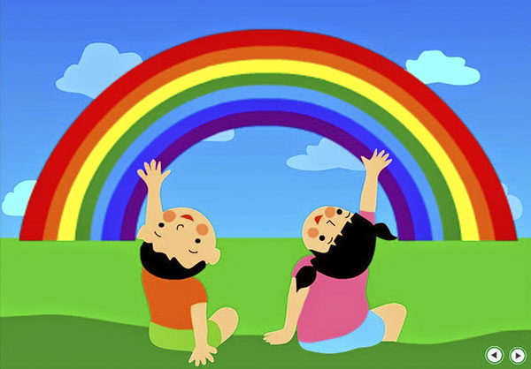


CHỦ ĐỀ 1
MĨ THUẬT
TRONG CUỘC SỐNG

Slide 3

BÀI 1: MĨ THUẬT QUANH TA

Slide 4
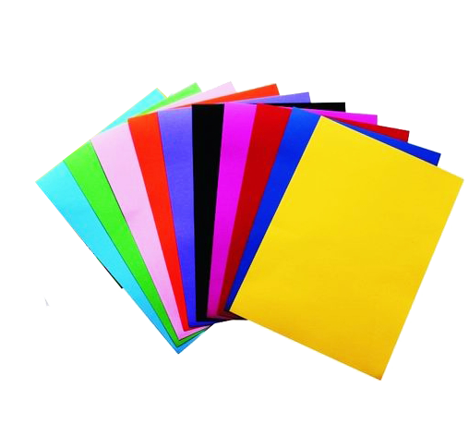

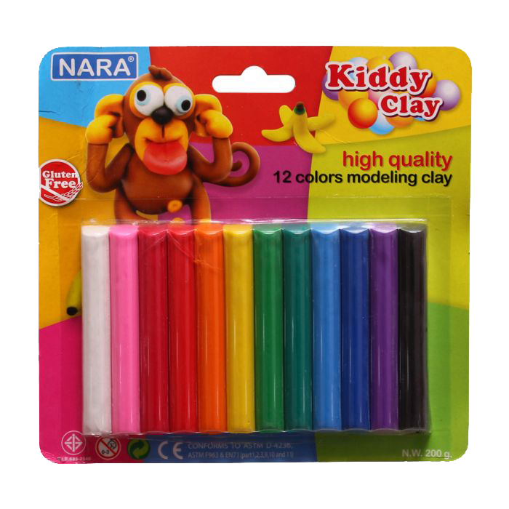
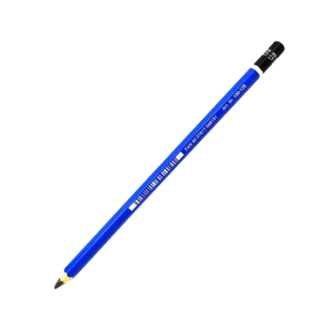
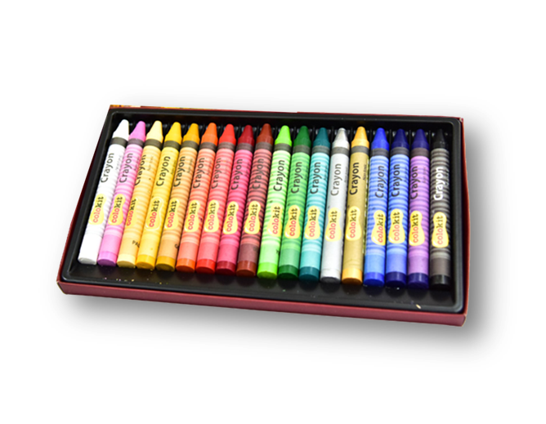
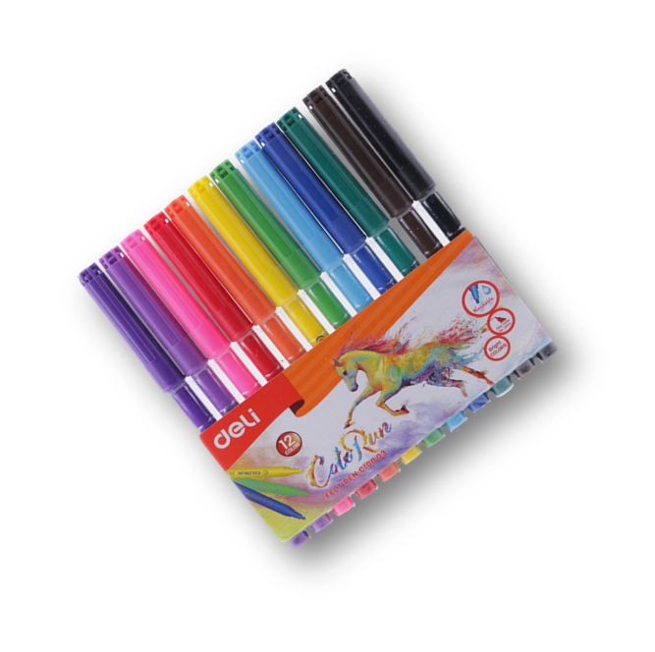
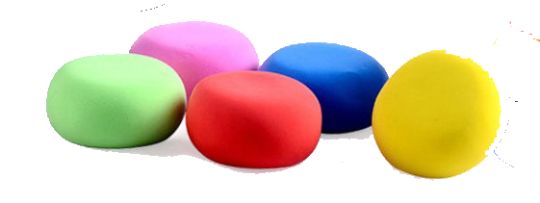
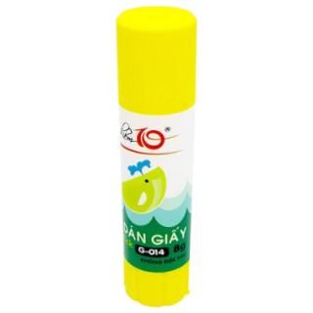
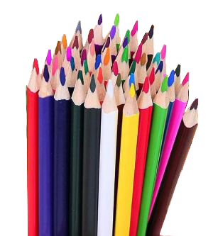
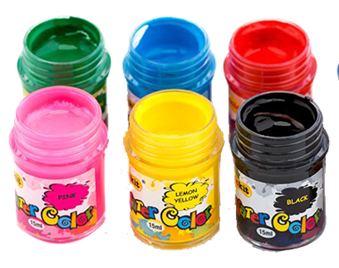

đồ dùng học tập

Slide 5


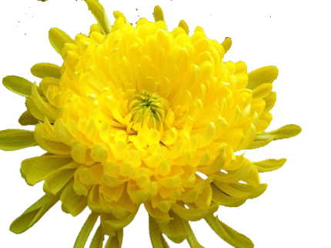

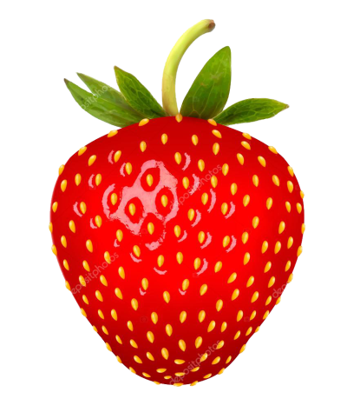

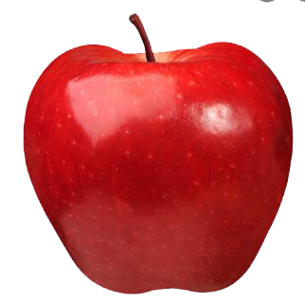
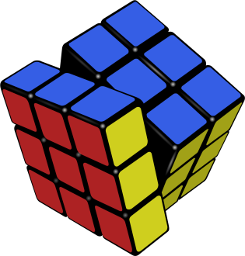

KHỞI ĐỘNG
Chơi trò chơi : nhìn hình đoán tên
Hình 1
Hình 2
Hình 3
Hình 4
Hình 5
Hình 6
Hình 6

Slide 6


Hoạt động 1
Khám phá

Slide 7


LÀM QUEN
VỚI
MÔN MĨ THUẬT

Slide 8
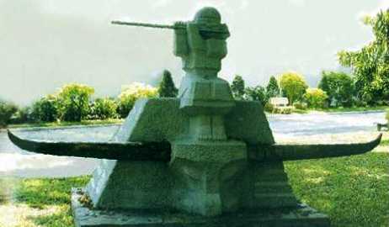
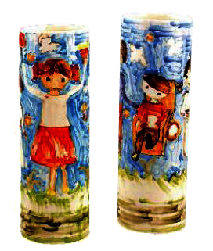
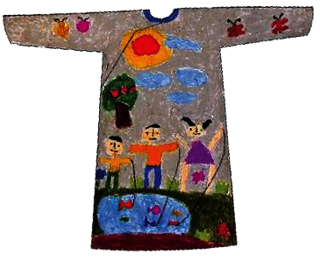
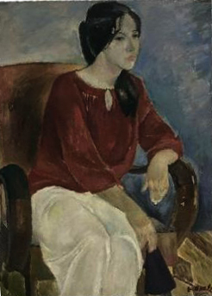
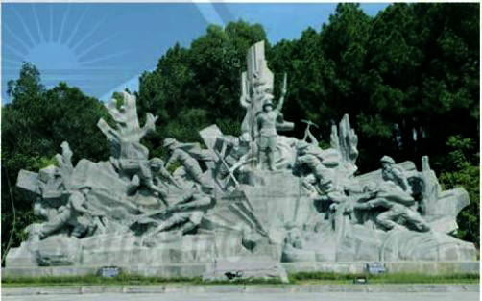
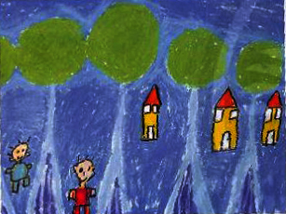
Quan sát, thảo luận về những sản phẩm mĩ thuật quanh em

Slide 9
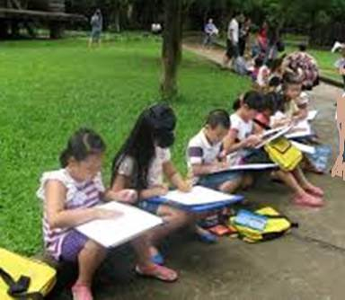
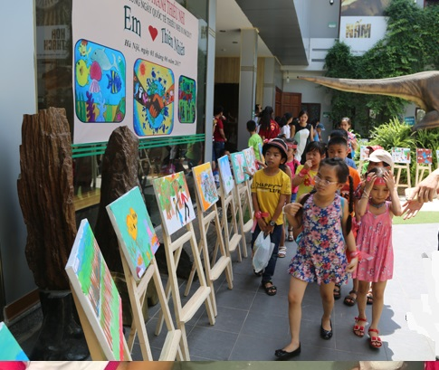
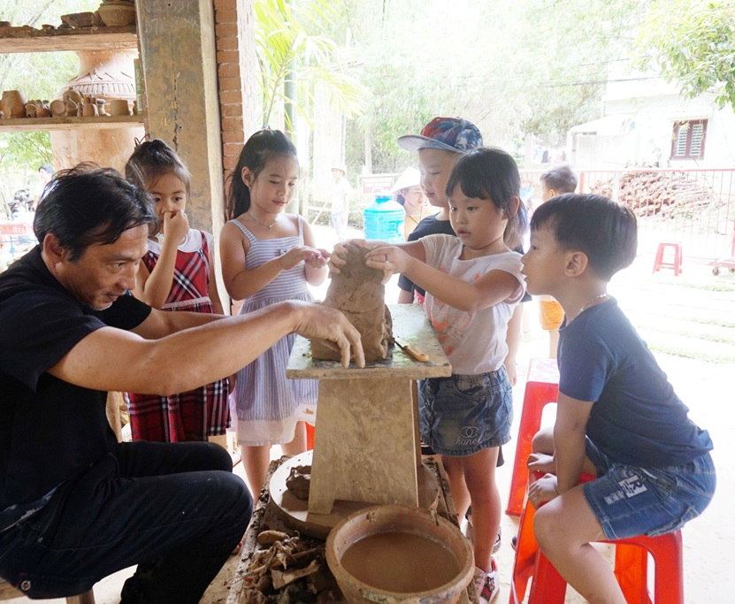
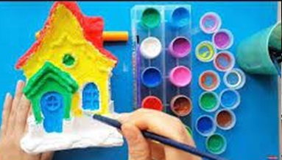

Slide 10


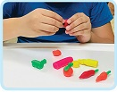
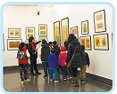

Slide 11
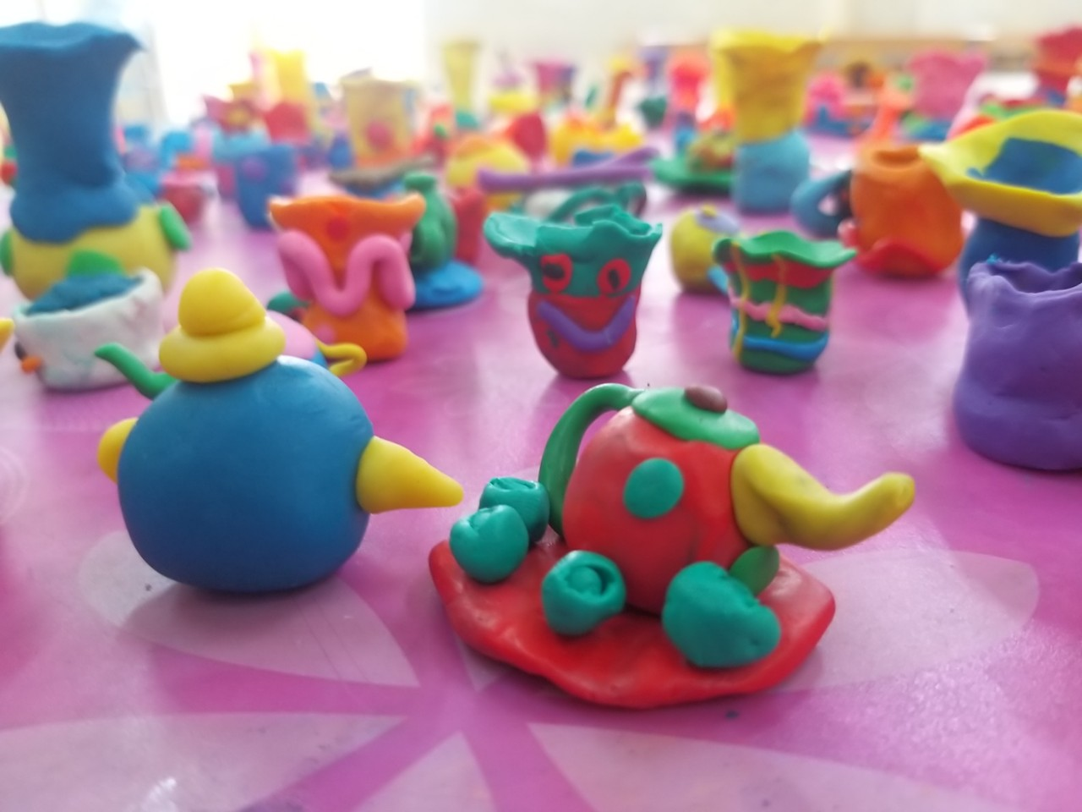

Slide 12
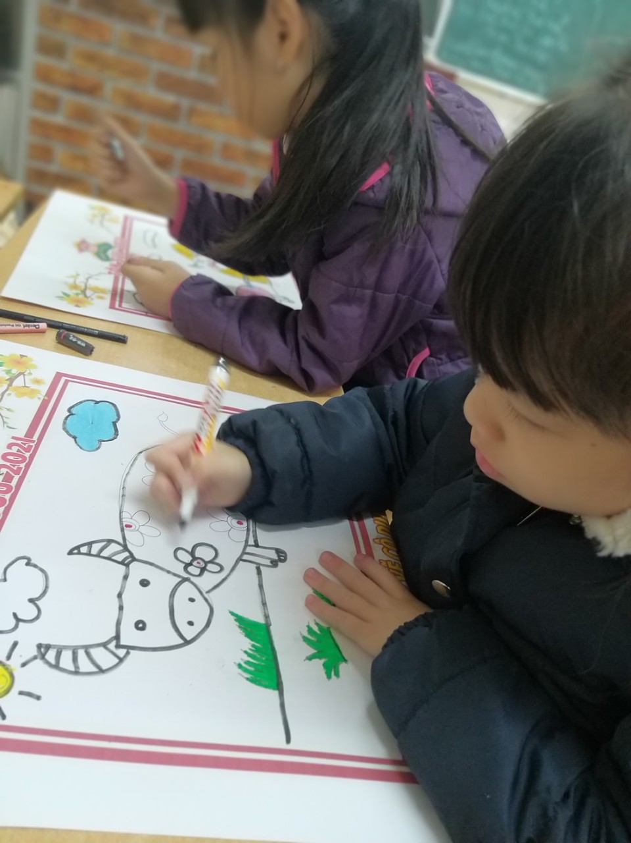
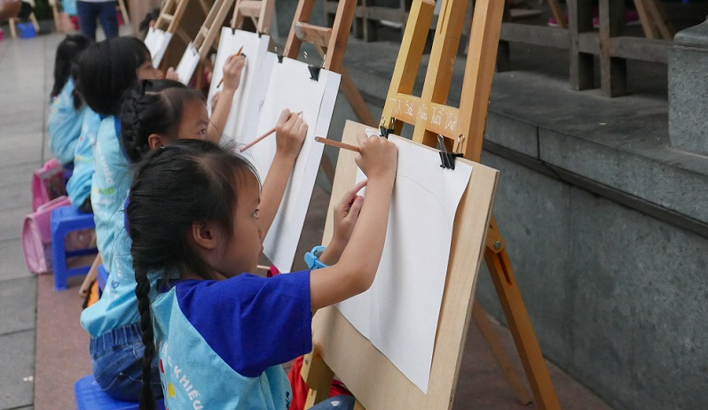
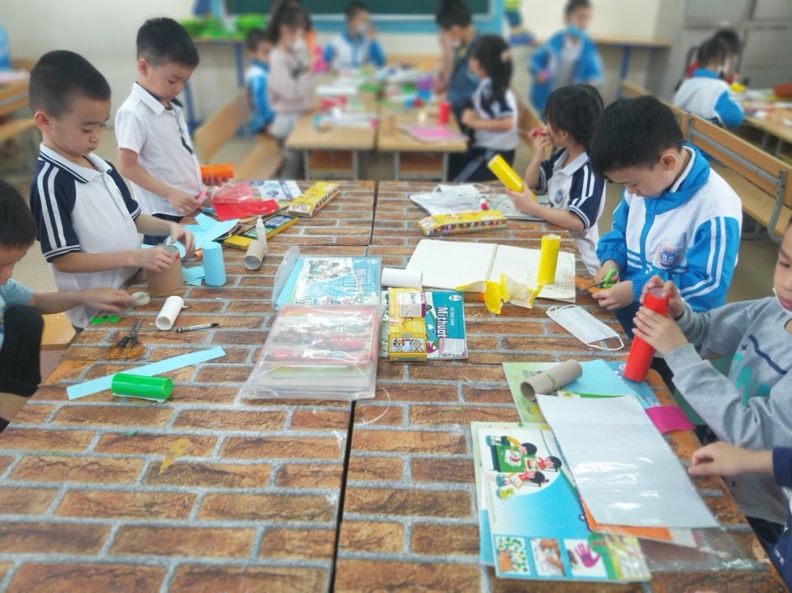

Slide 13
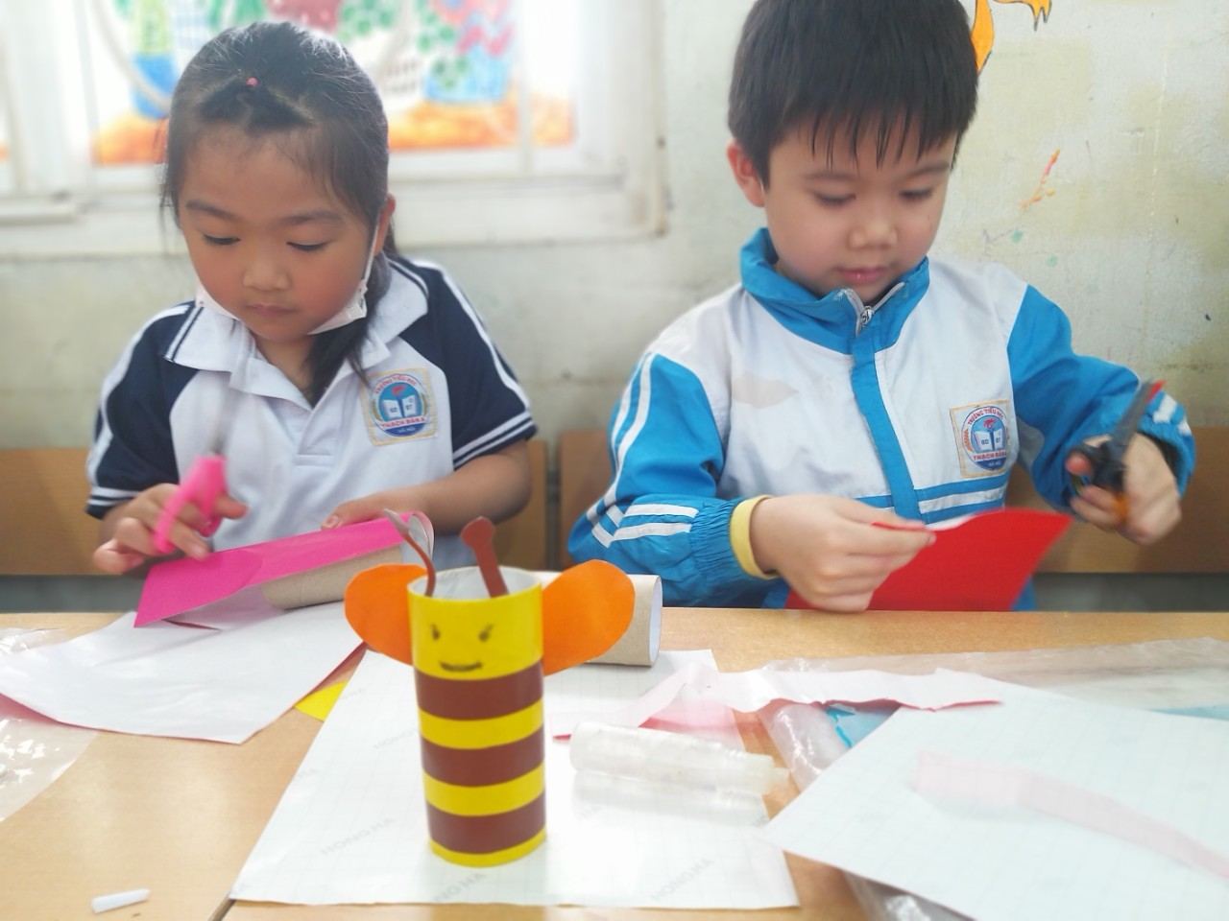

Slide 14
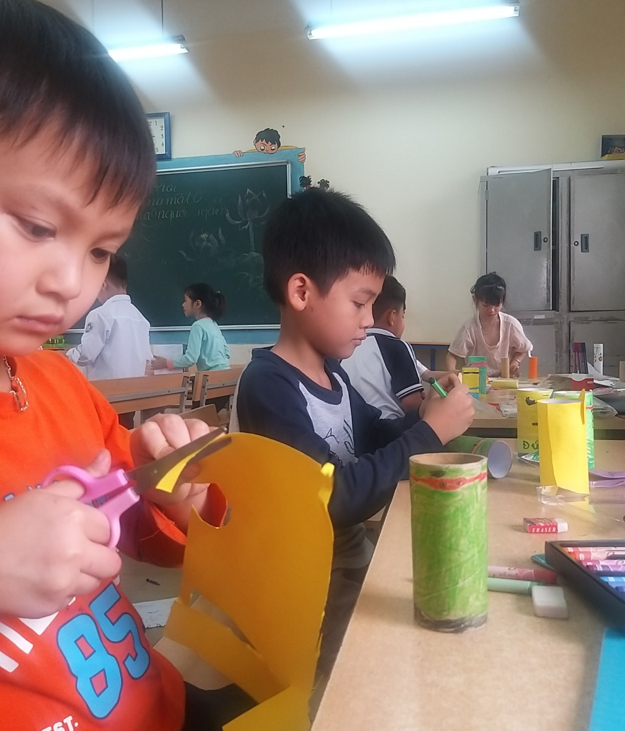
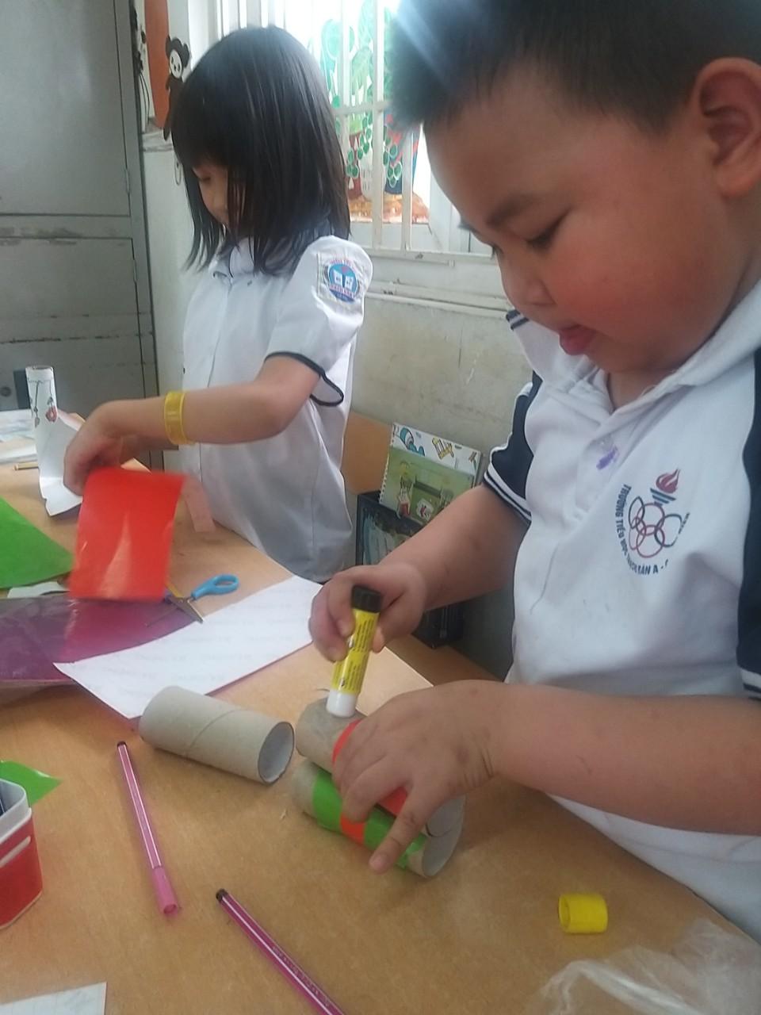

Slide 15
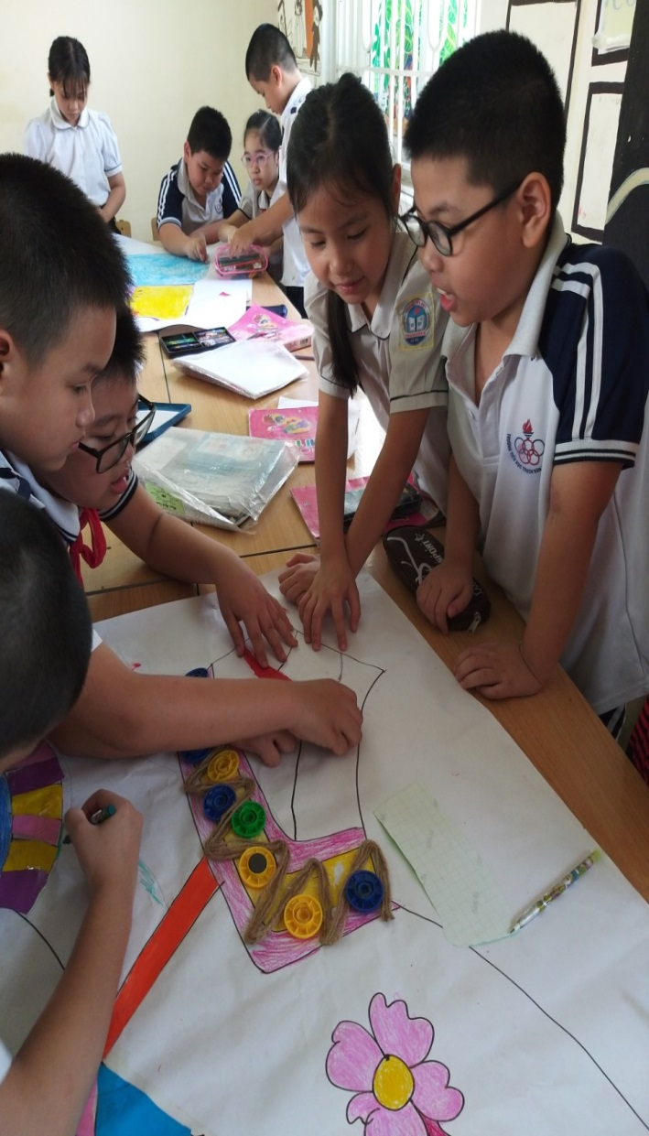
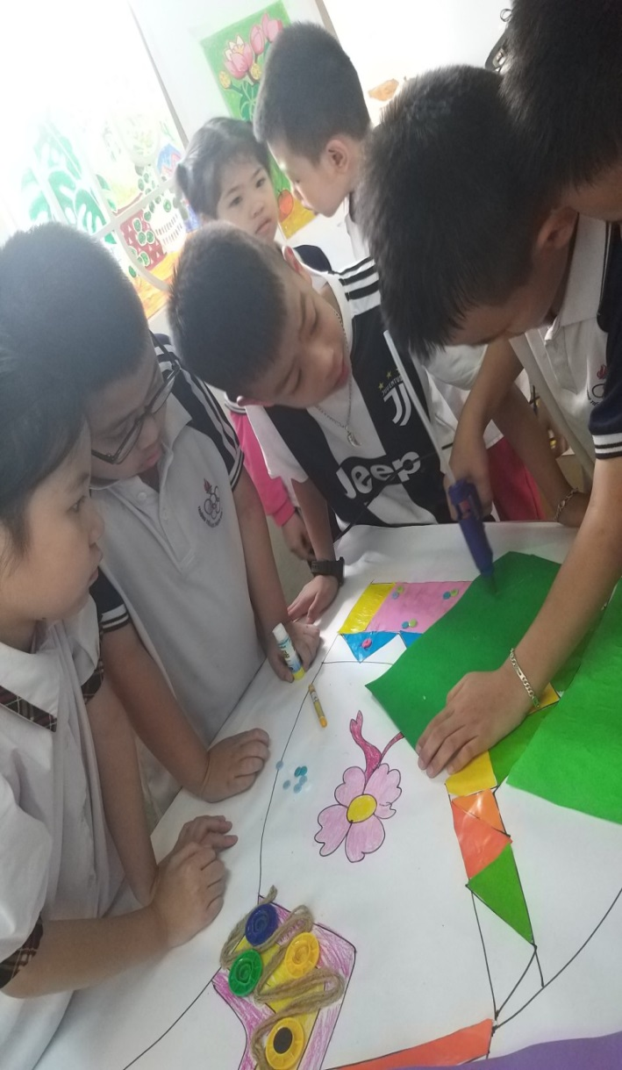

Slide 16
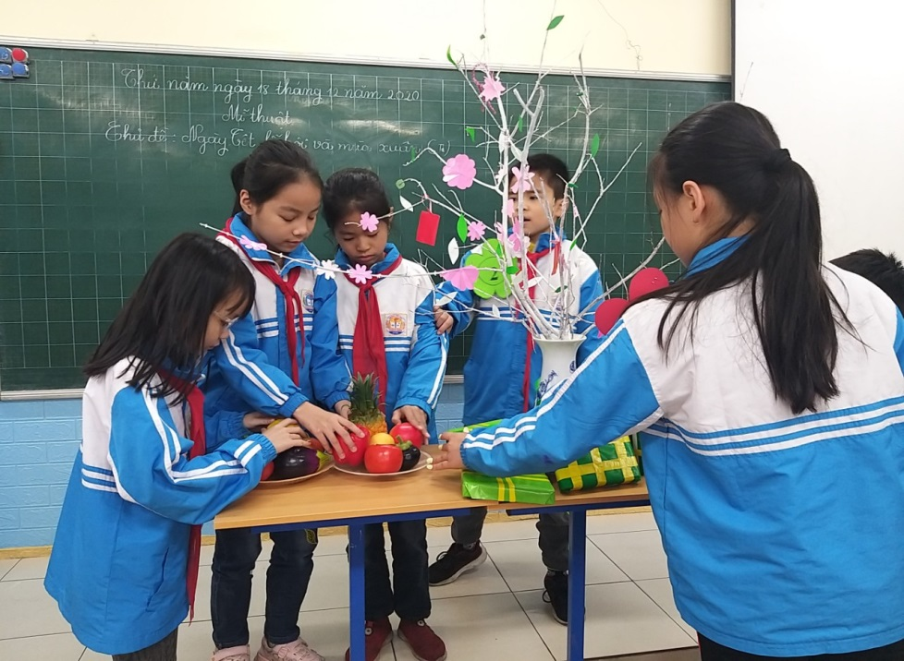
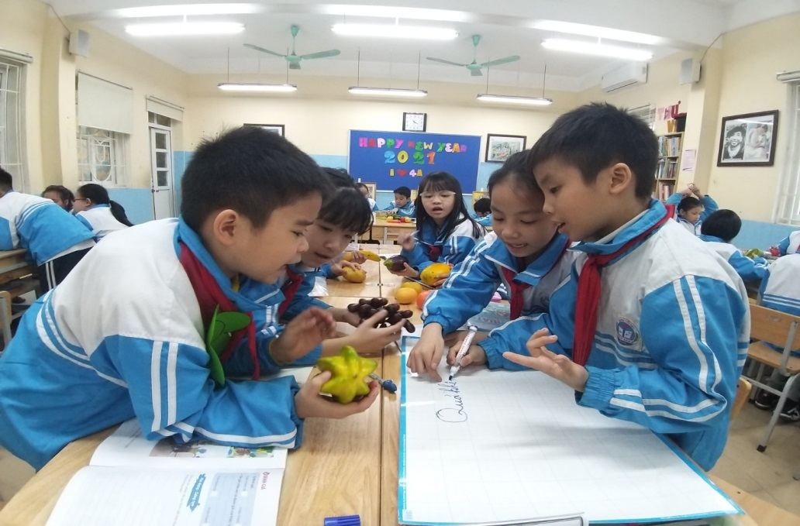
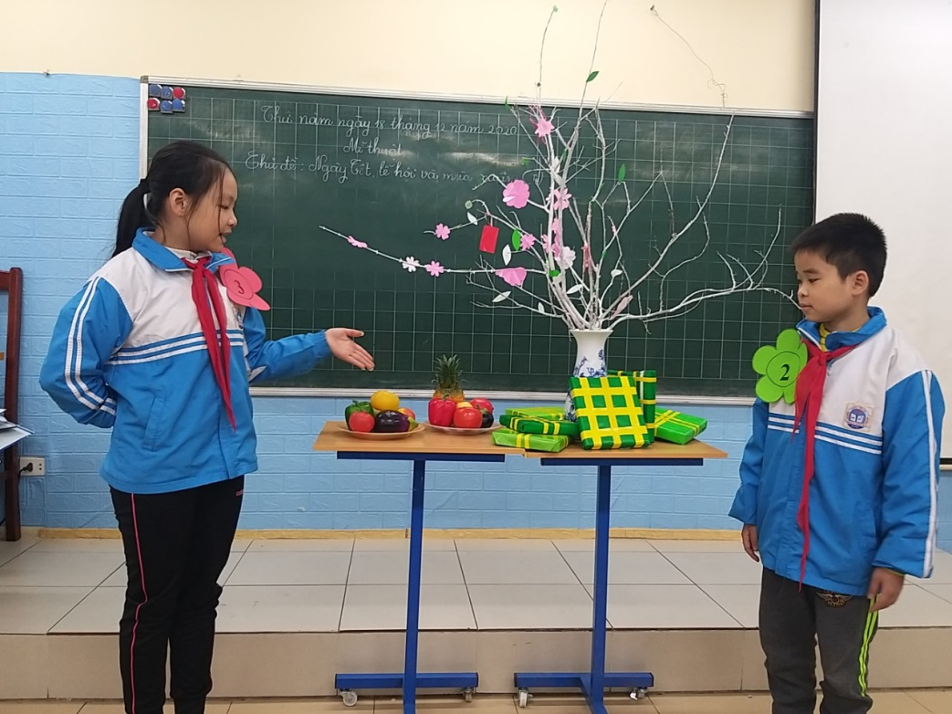
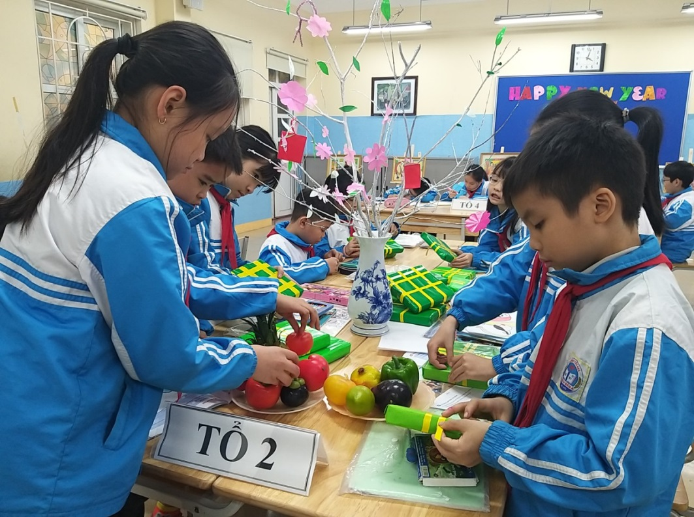

Slide 17
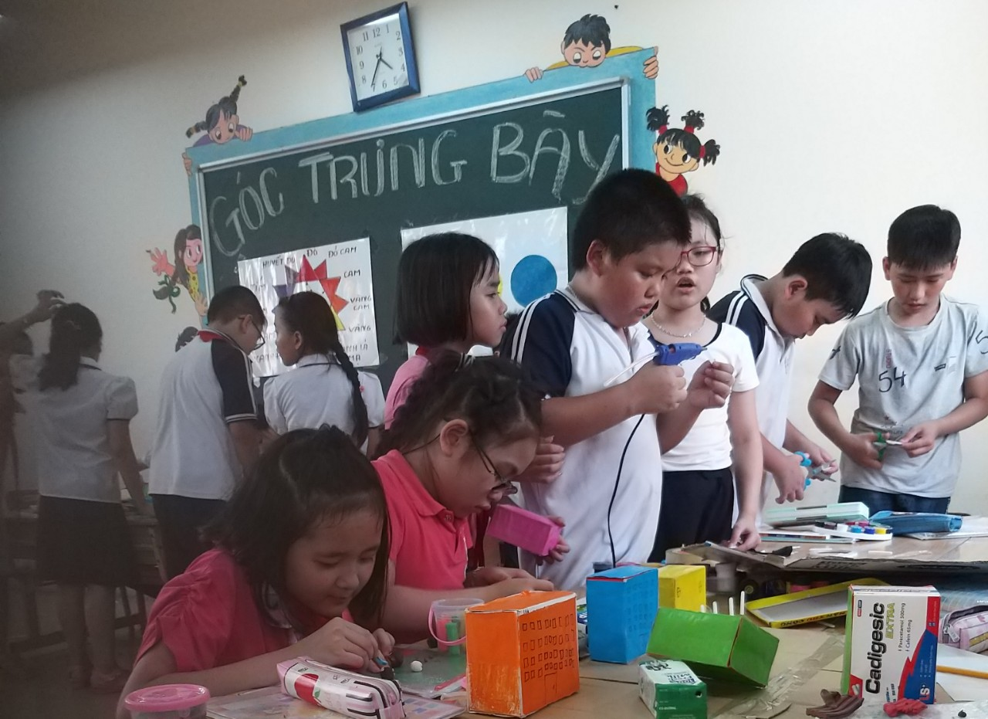

Slide 18
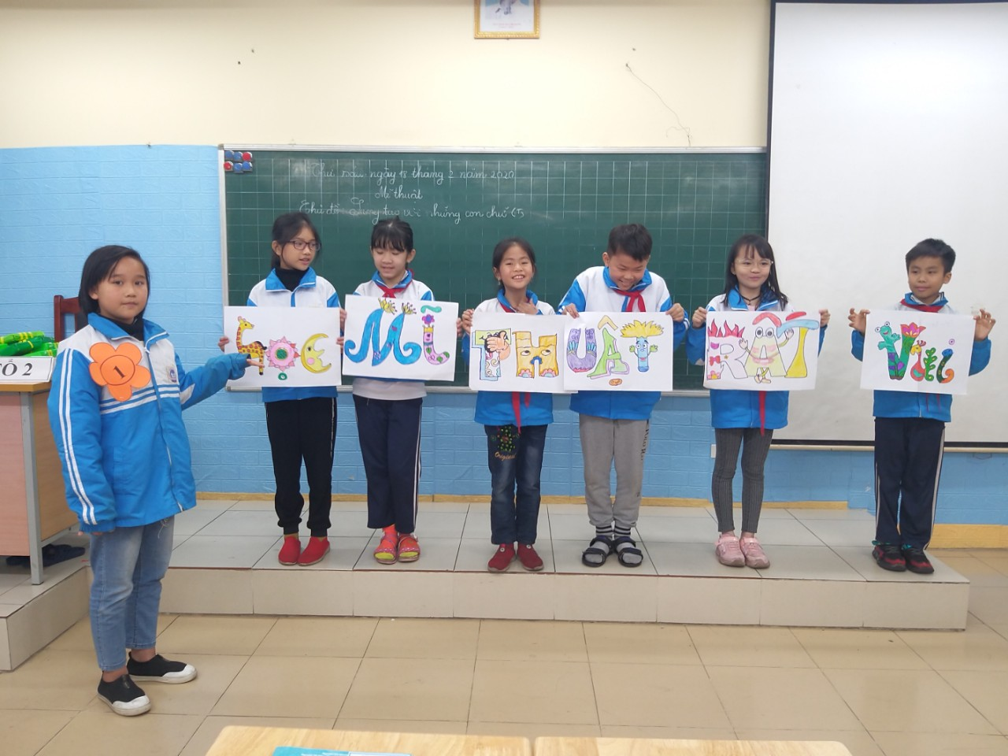

Slide 19
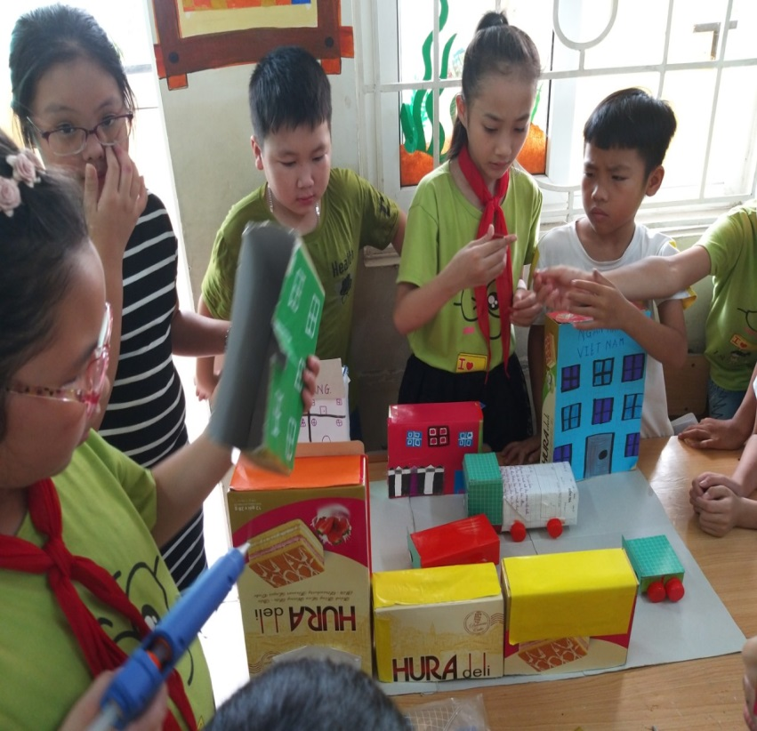
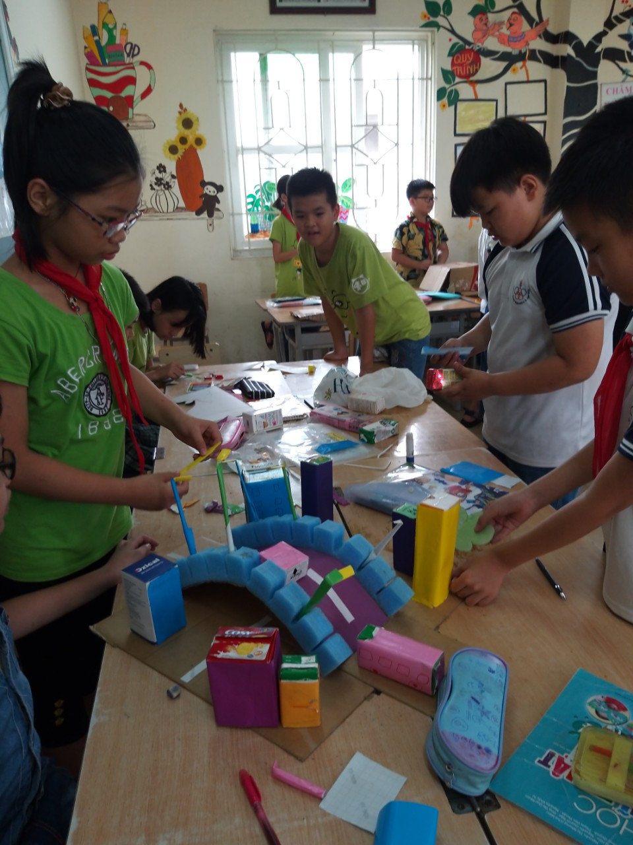
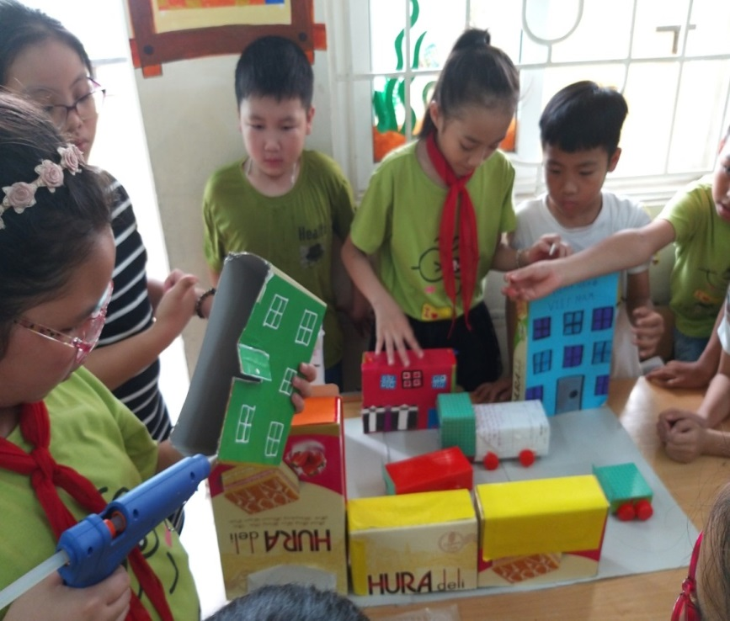

Slide 20
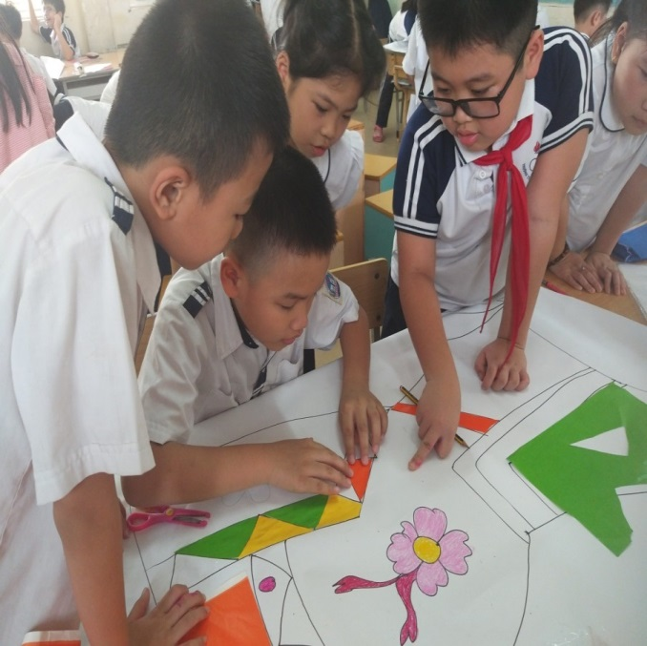
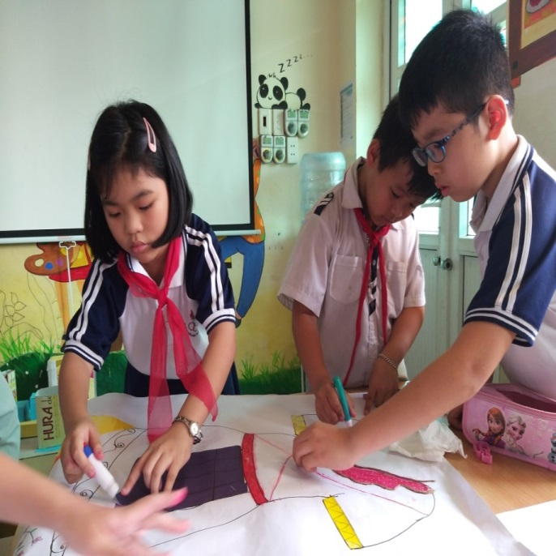
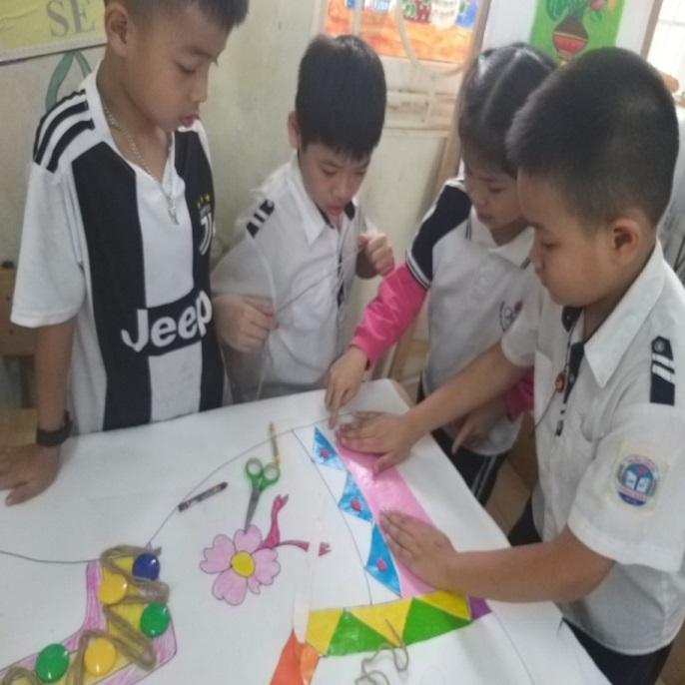
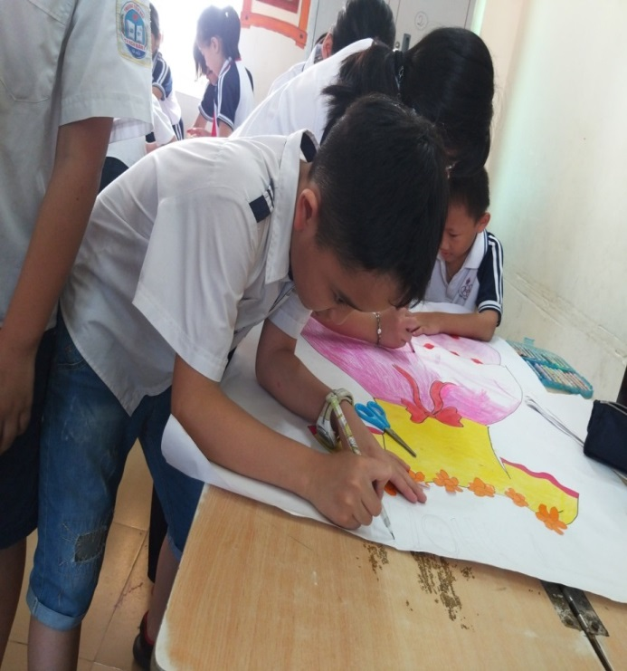
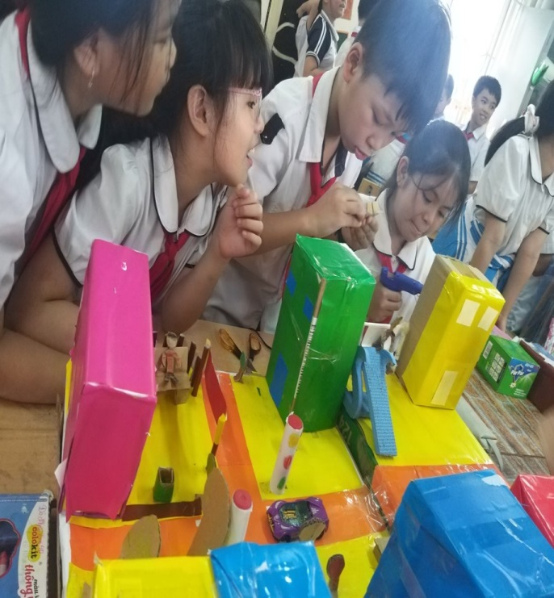
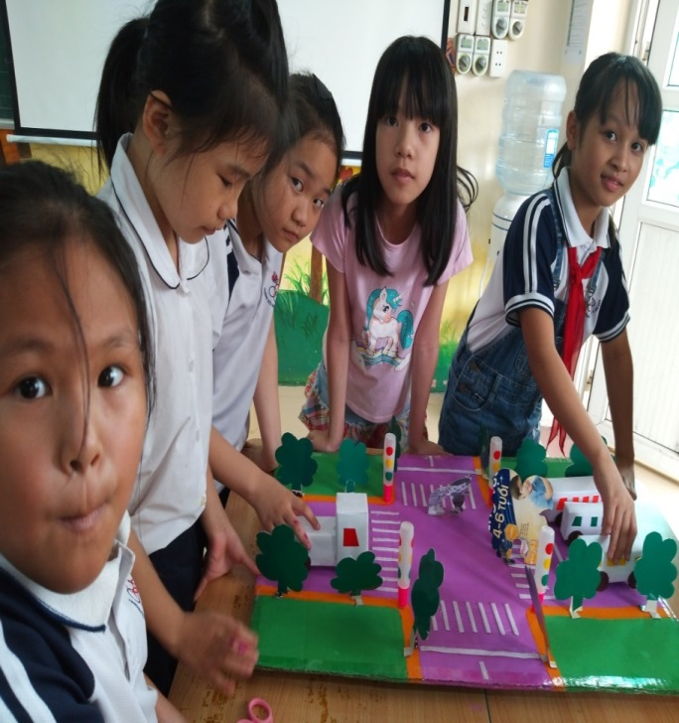

Slide 21


Slide 22


Slide 23


Slide 24


Slide 25

Chúc các bạn
học tốt môn mĩ thuật

Slide 26
Hoạt động 2 :
Kiến tạo kiến thức
kĩ năng

Slide 27
Đọc tên màu nhanh ( và chỉ ra 3 màu cơ bản )
( Đỏ - Vàng – Xanh lam )

Slide 28

Hãy thể hiện
khả năng
của bản thân
nào các bạn!

Slide 29

Mời các bạn hãy vẽ
một loại quả mình thích
vào tờ giấy A4

Slide 30
Hoạt động 3 :
Luyện tập – sáng tạo

Slide 31

HÃY CHIA SẺ SẢN PHẨM TIẾT 1 NÀO!

Slide 32


Slide 33




1
3
Lệch phía trên
Lệch bên trái
2
4
Lệch phía dưới
Lệch bên phải

Slide 34



Slide 35











Slide 36
Hoạt động 3 :
Luyện tập – sáng tạo

Slide 37


Slide 38



Lưu ý :
. Vẽ và tô màu vào hình có sẵn
. Tô màu không chờm ra ngoài
. Tô màu theo ý thích

Slide 39


4.
Hãy giới thiệu bức tranh của mình
cho người thân, bạn bè con nhé!

Slide 40
5.VẬN DỤNG
PHÁT TRIỂN

Slide 41


Trưng bài sản phẩm và chia sẻ sản phẩm
của mình / bạn

Slide 42
Hoạt động 5 :
Vận dụng - Phát triển
Em sẽ bảo quản , và đồ dùng học
tập của em như thế nào ?

Slide 43





Slide 44






Góc học tập gọn gàng

Slide 45






Slide 46
Hãy biết yêu quý
và giữ gìn đồ dùng học tập

Slide 47


Slide 48





Xin chào và hẹn gặp lại!

